Slide 1
학과 홈페이지 이전

Slide 2
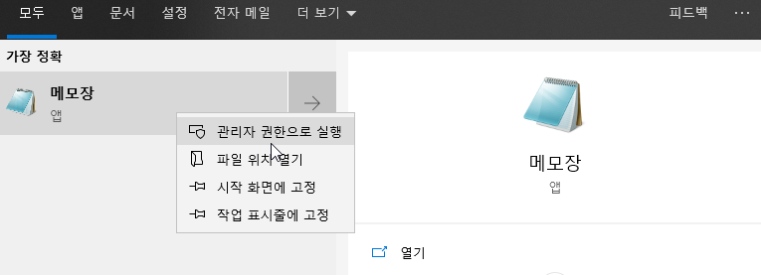
사전 확인 – hosts 편집
시작 -> 검색 -> 메모장 -> 관리자 실행

Slide 3
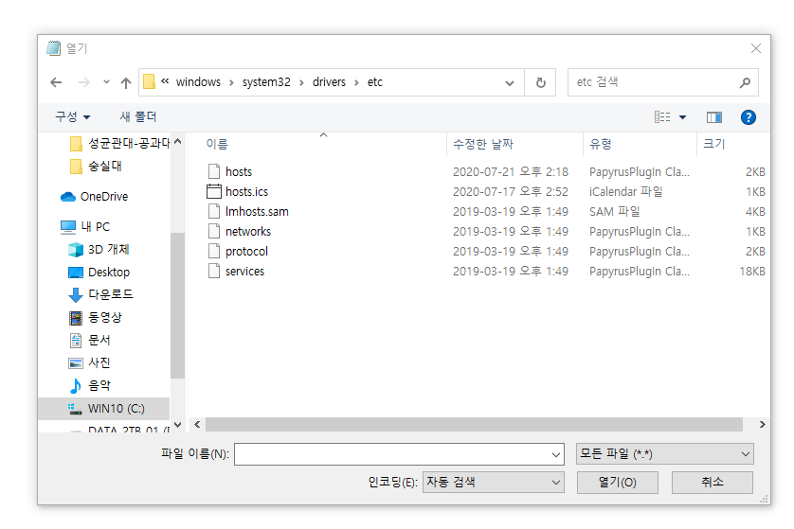
사전 확인 – hosts 편집
파일 -> 열기 (hosts 파일)
경로 찾기 C:\windows\system32\drivers\etc
모든파일 또는 파일이름(*)

Slide 4
사전 확인 – hosts 편집
파일 -> 열기(hosts 파일)
경로 찾기 C:\windows\system32\drivers\etc
모든 파일 또는 파일이름(*)

Slide 5
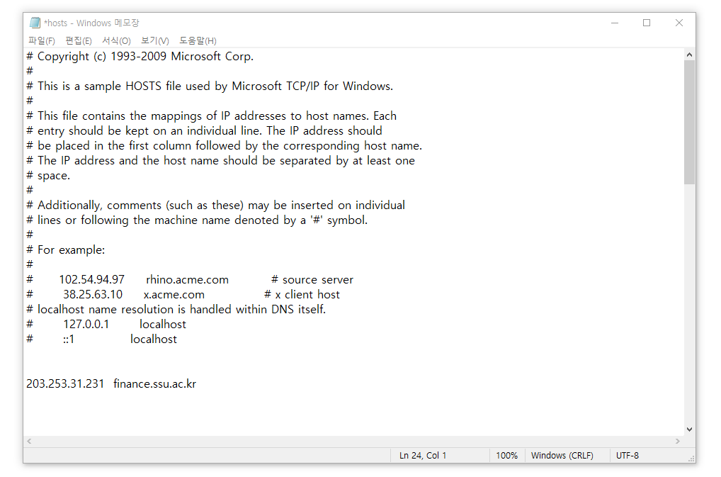
사전 확인 – hosts 편집
내용 추가
133.186.220.181[_](각 학과 도메인)
133.186.220.181 finance.ssu.ac.kr [각 학과 도메인]
133.186.220.181 finance.ssu.ac.kr

Slide 6
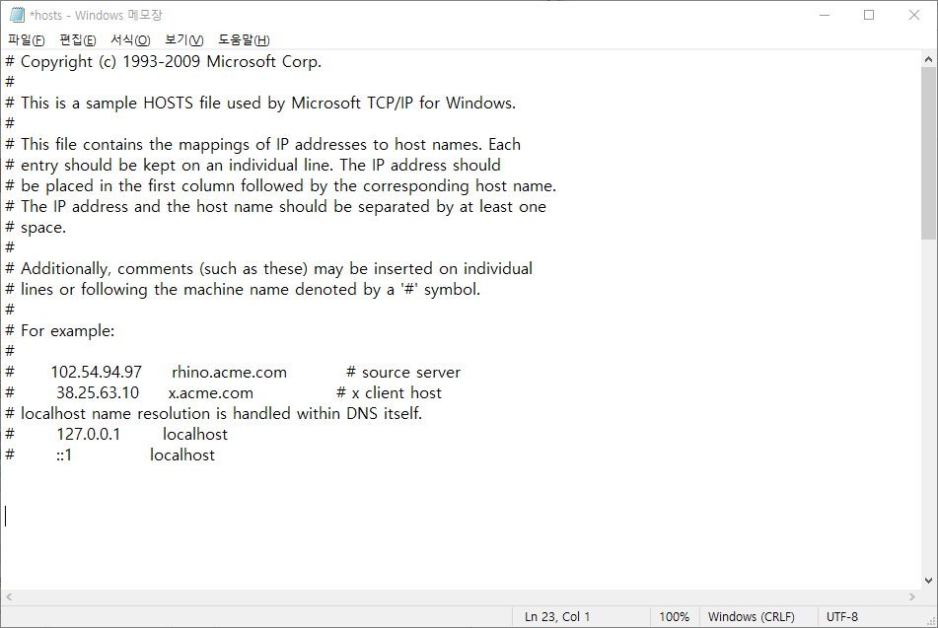
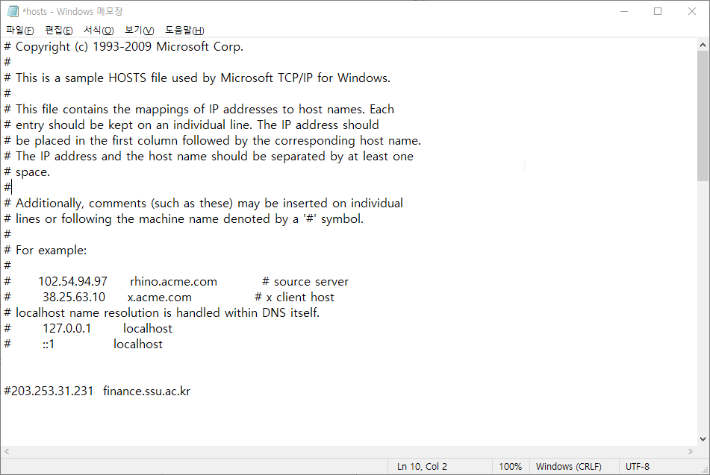
사전 확인 – hosts 편집
작업 완료 후 삭제 또는 주석 처리
앞에 (#)을 추가시 주석(비활성) 처리
기존 사이트에 접속할려면 수정 필요
#133.186.220.181 finance.ssu.ac.kr

Slide 7
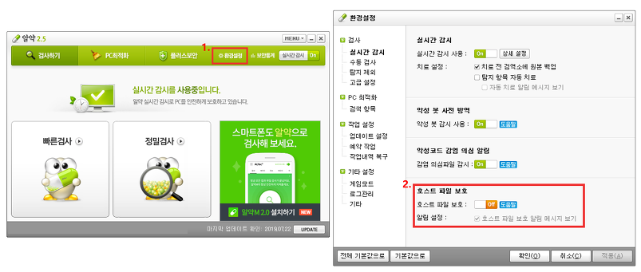
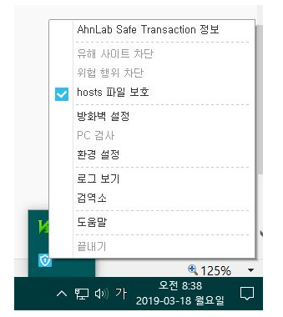
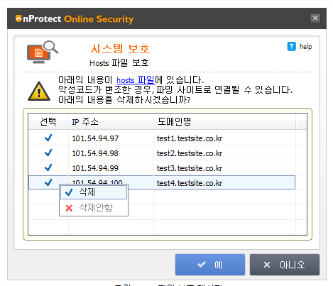
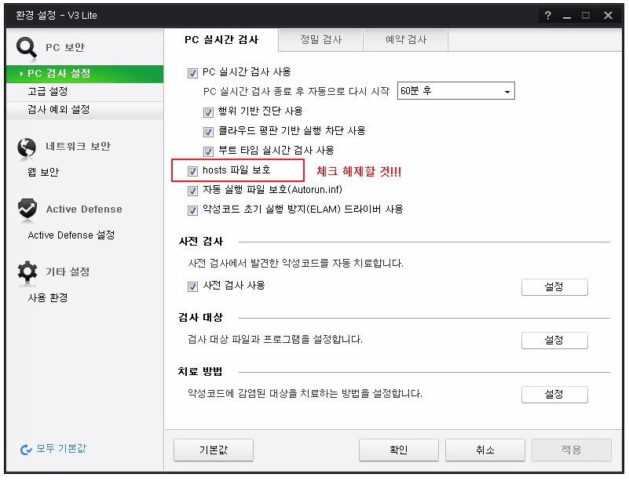
사전 확인 – hosts 편집
저장이 안될경우
관리자 권한으로 실행 확인
다른프로그램(백신등) 차단 확인

Slide 8
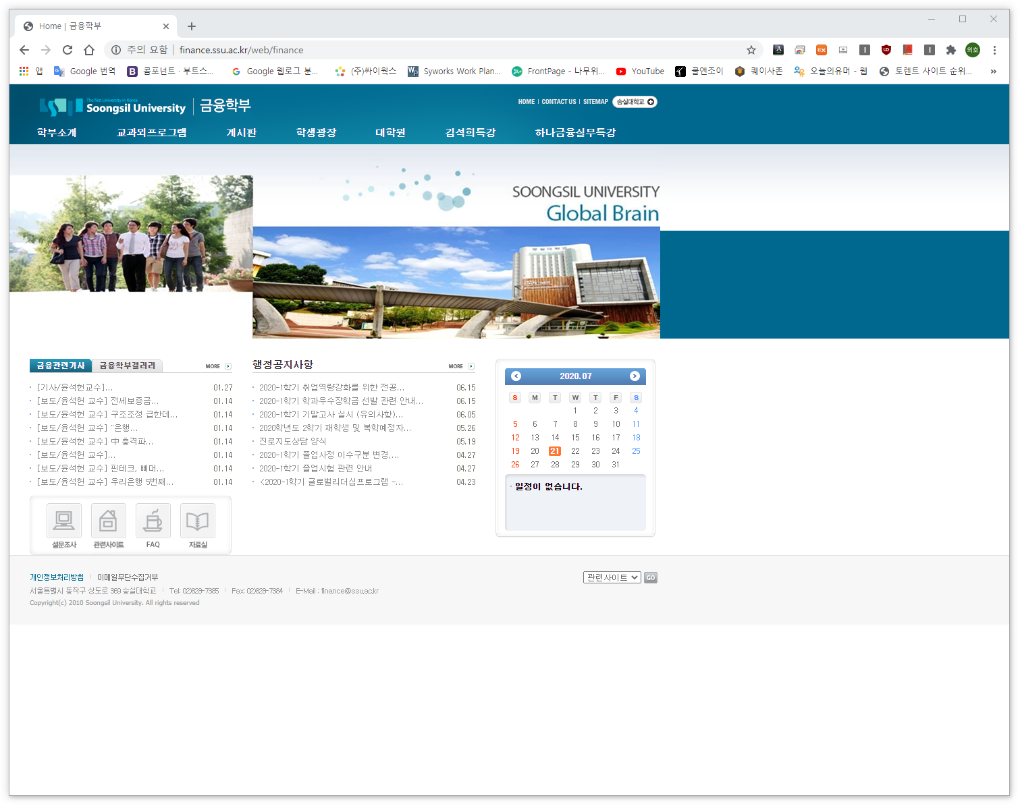
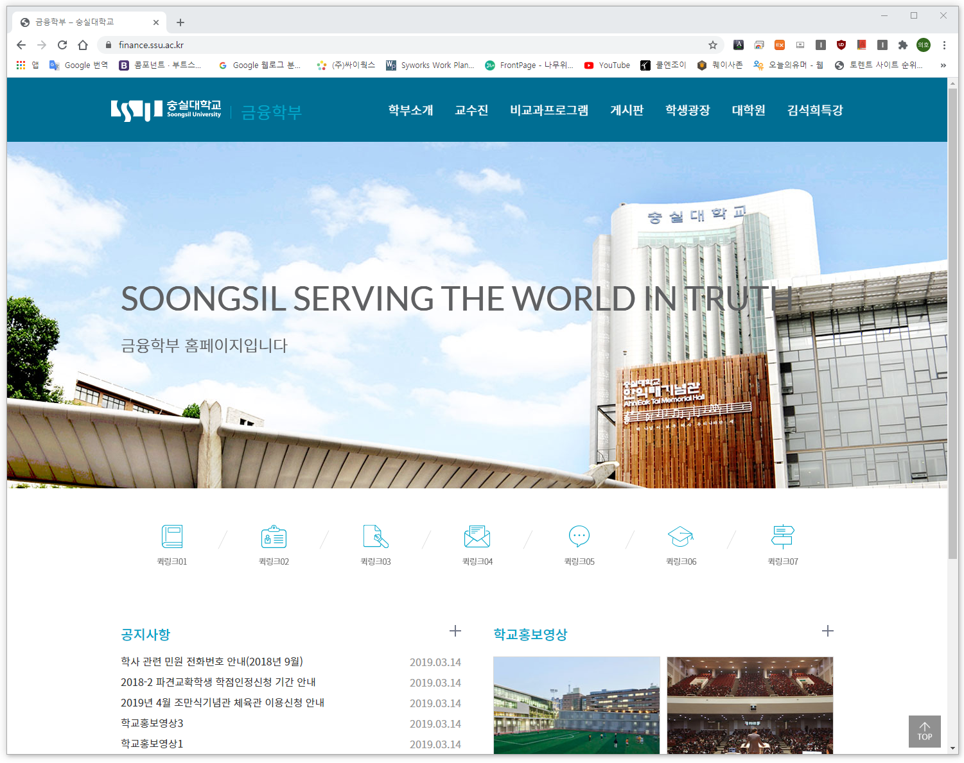
사이트 접속
모든 브라우저 종료 => 브라우저 실행
https://finance.ssu.ac.kr 접속

Slide 9
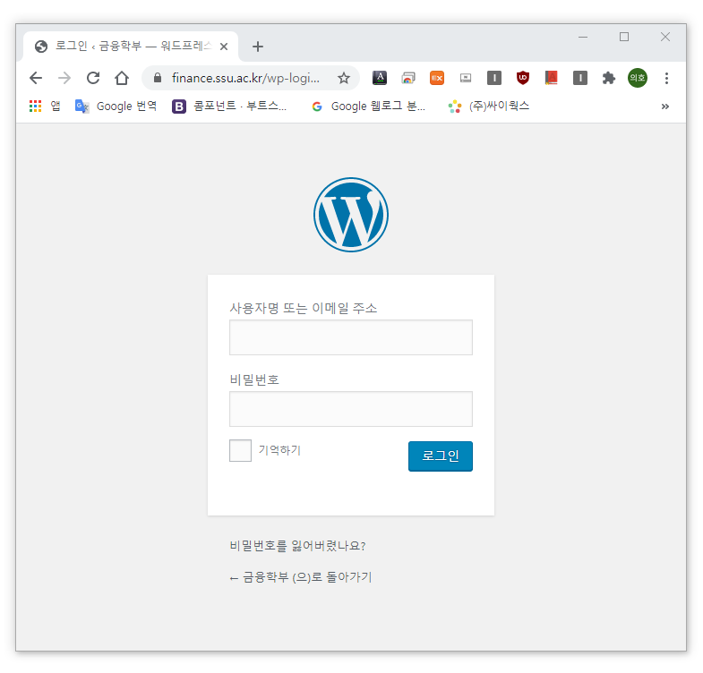
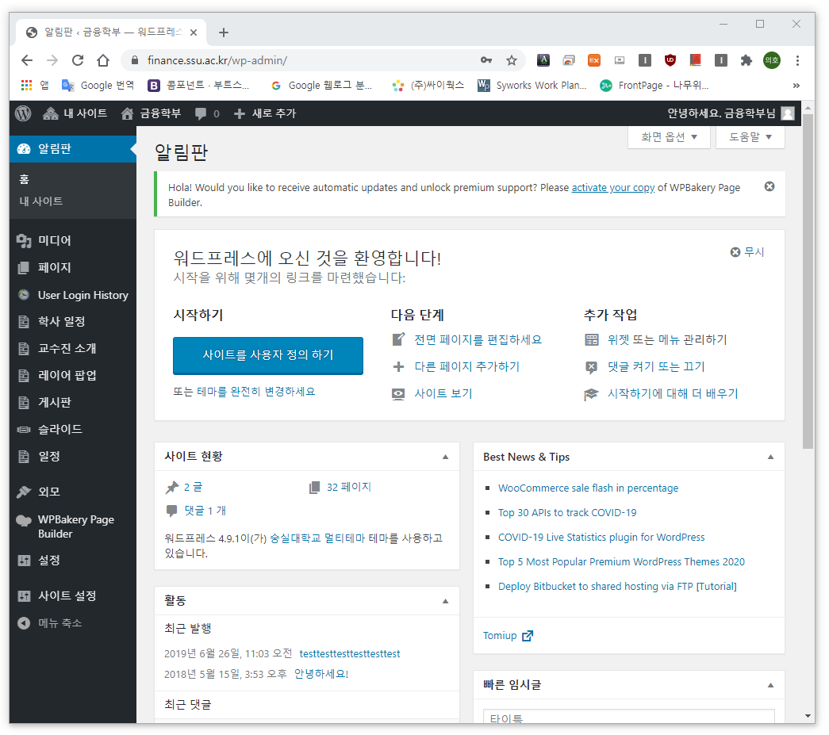
사이트 접속 - 관리자
https://[각학과도메인]/wp-admin
예) https://finance.ssu.ac.kr/wp-admin
사용자명 / 비밀번호 입력 => 로그인

Slide 10
웹사이트 제작 순서
기존 사이트 분석 / 기획
메뉴 구조 / 정적페이지 / 동적 페이지
사이트 디자인
페이지 빌더 / HTML 에디터 / TEXT 에디터
HTML / CSS 사용
이미지 편집
이미지 크기 / 용량 등 수정
이미지 용량 최대 1MB까지 권장

Slide 11
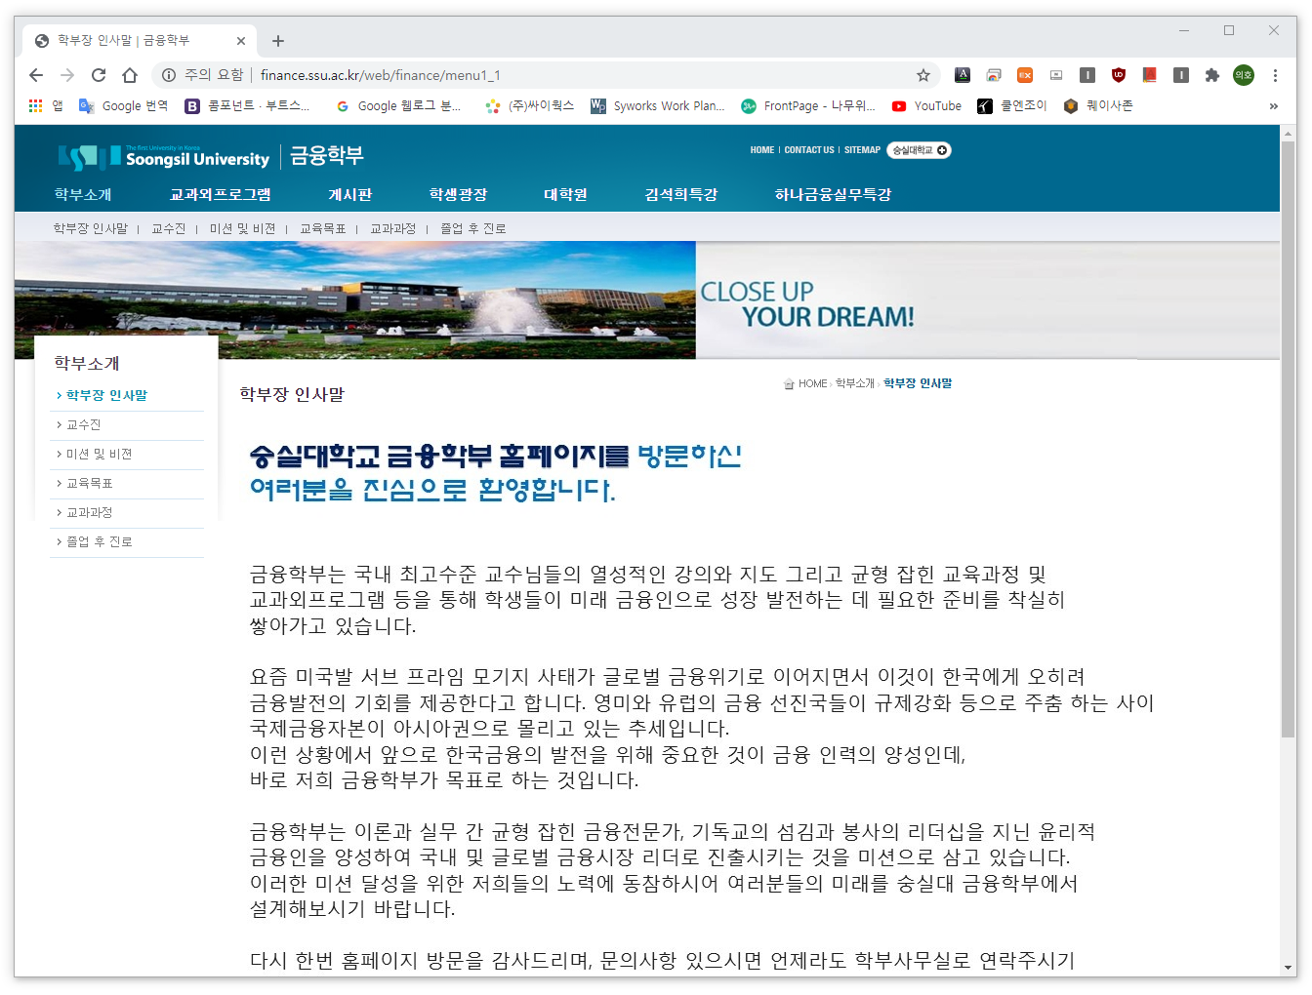
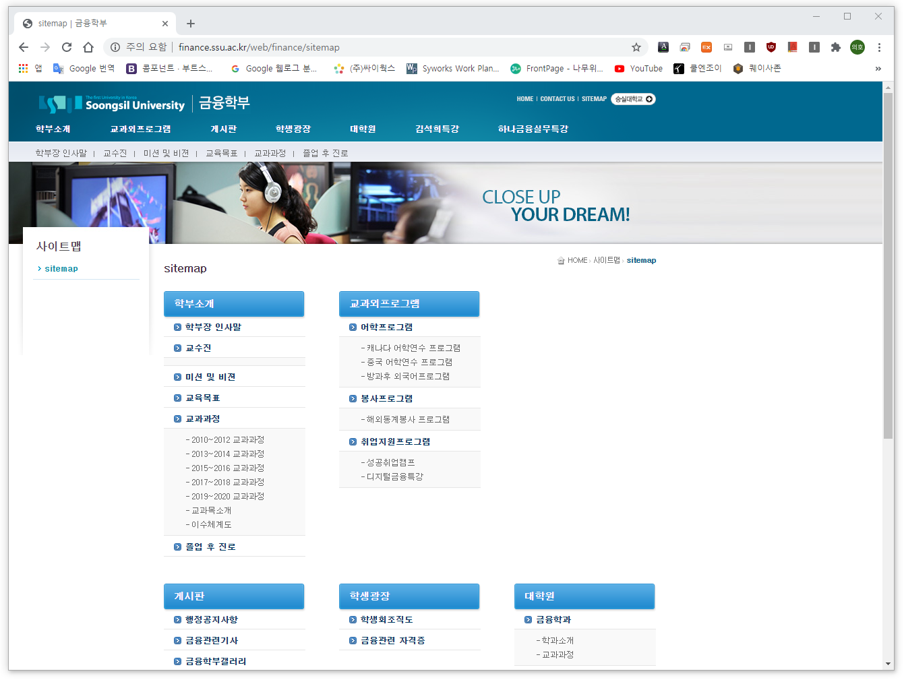
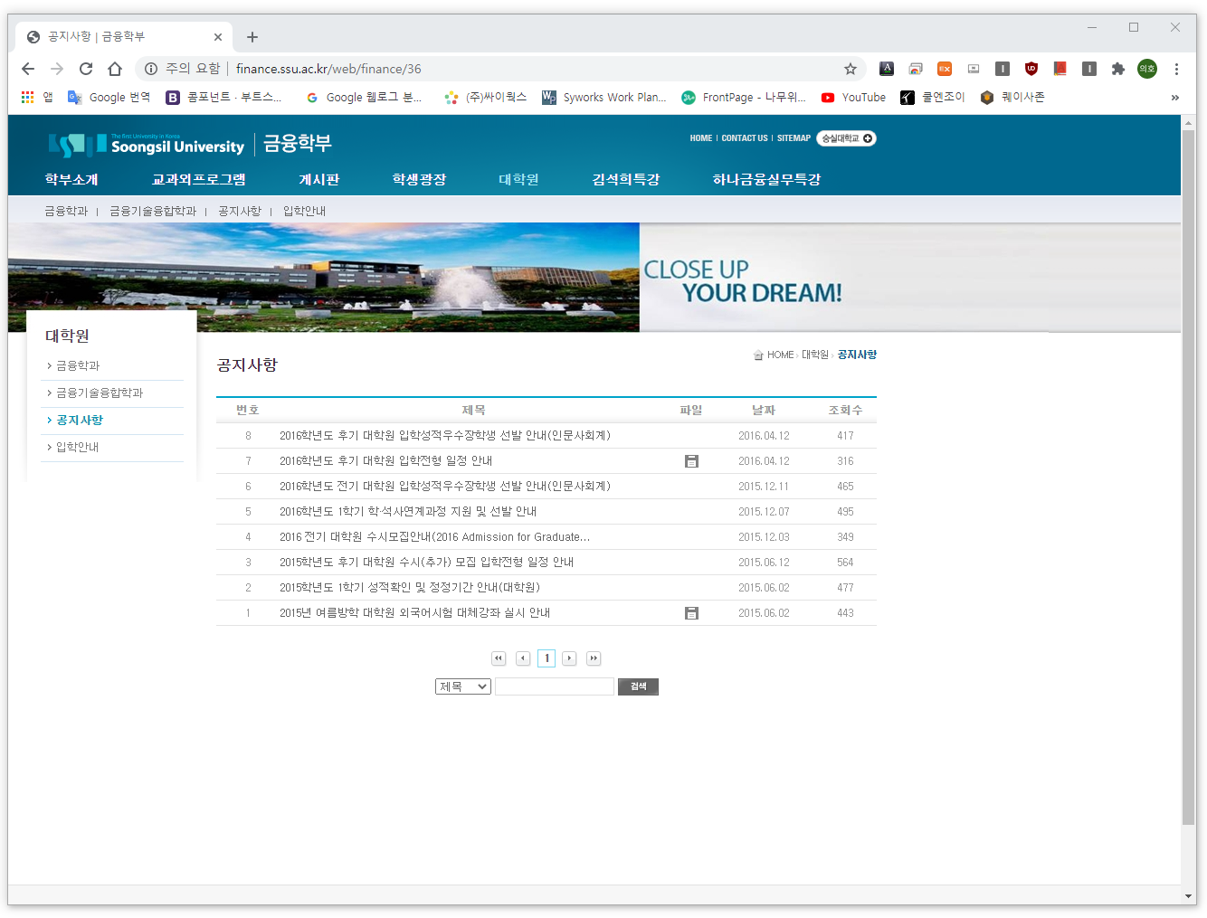
사이트 분석 / 기획
기존 사이트 구조 파악 => 메뉴 구조
정적 페이지
동적 페이지

Slide 12
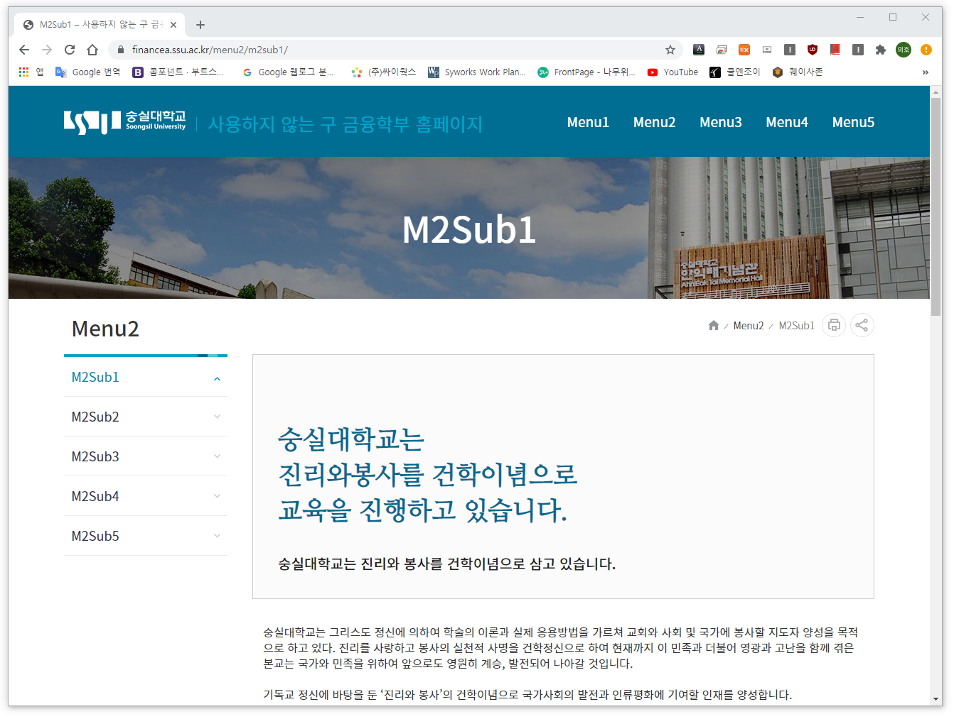
사이트 디자인 - 정적
페이지 빌더 / 에디터 / HTML / CSS 사용

Slide 13
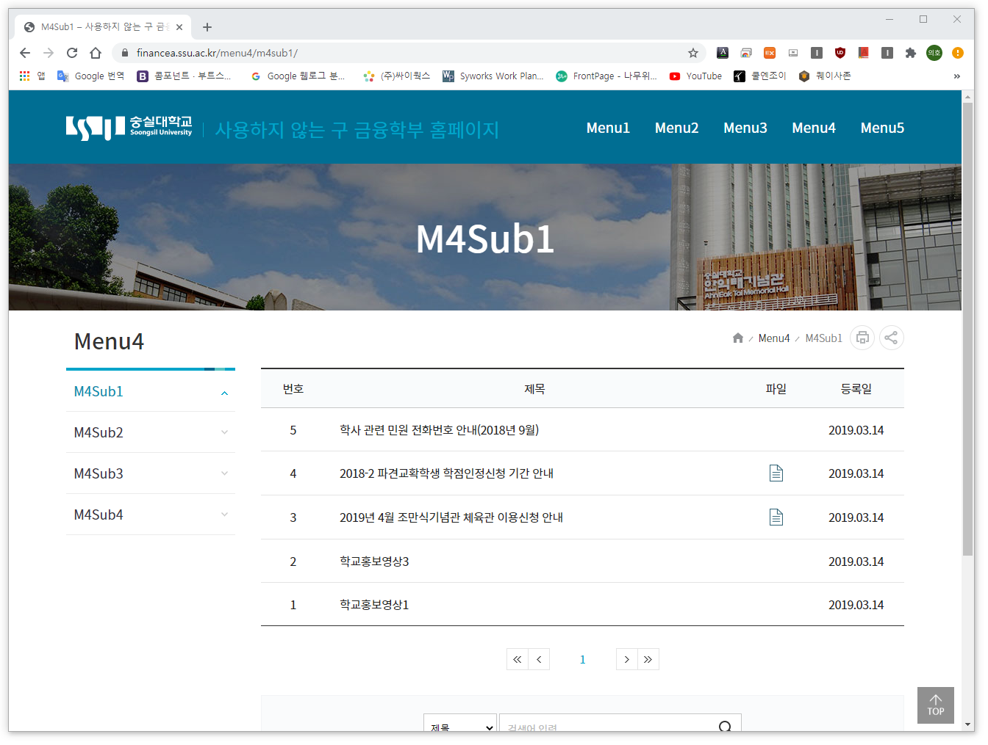
사이트 디자인 - 동적
플러그인 사용

Slide 14
웹사이트 제작 시 알아야할 사항
HTML / CSS
미디어 쿼리 ( 반응형 )
편집기 사용
페이지 빌더 / HTML 에디터 / TEXT 에디터 등
이미지 편집
포토샵 / GIMP / 그림판 등
JPG / PNG 포멧 권장

Slide 15
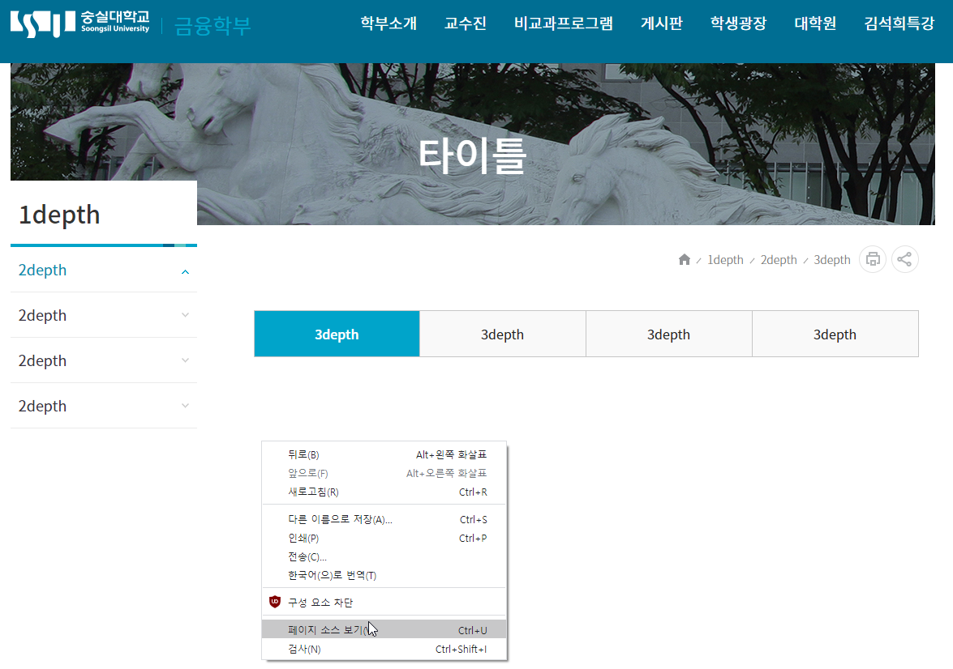
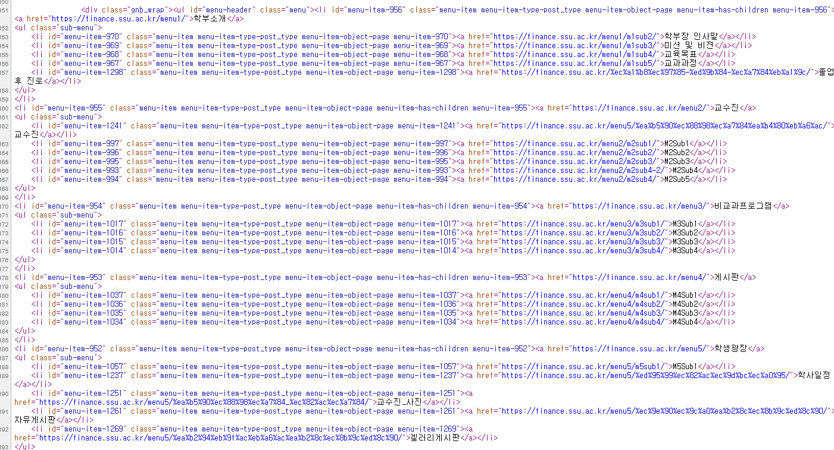
HTML / CSS – HTML 이란
웹페이지의 내용과 구조를 담당하는 언어
브라우저에게 정보를 어떤 형식으로 보여주어야 하는지를 전달해주는 역할

Slide 16
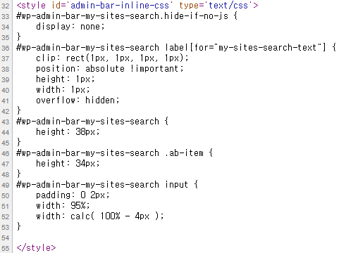
HTML / CSS - CSS란
사용자에게 어떻게 보여질까를 기술하는 언어
HTML이 정보를 표현한다면 CSS는 HTML문서를 시작적으로 이쁘게 꾸며주는 역할

Slide 17
워드프레스 참고 사항
페이지
페이지 빌더 / 숏코드
플러그인
학사일정 / 교수진소개 / 레이어 팝업 / 게시판 등
외모
테마 / 메뉴
기타
설정 / 환경설정

Slide 18
워드프레스 - 페이지
정적인 페이지
기본적으로 컨텐츠는 페이지안에 표시됨
템플릿 / 상위 페이지 / 사이드 메뉴 설정
페이지 빌더
쉽게 레이아웃을 만들 수 있도록 하는 워드프레스용 플러그인
사용 페이지 빌더 : wpbakery page builder
숏코드
매크로 / 특정 콘텐츠 / 프로그램 기능
페이지 안에 삽입
예) 학과장 인사말 / 학과 소개 / 교육목표 / 학사일정 / 교수진 소개 / 게시판

Slide 19
워드프레스 - 플러그인
특정 기능을 쉽게 사용할 수 있도록 하는 소프트웨어
학사일정 / 교수진 소개 / 게시판 등
필요에 따라 사용 / 미 사용 선택가능( 다수 사용 가능 )
필요시 관리자에게 요청

Slide 20
워드프레스 - 외모
테마
페이지 및 글의 기본 레이아웃
사이트별로 1개만 사용 가능
플러그인(기능)을 포함 가능
메뉴
필요에 따라 다수의 메뉴 생성가능
위치를 결정 후 사용할 메뉴 설정
페이지의 좌측메뉴 결정

Slide 21
워드프레스 - 기타
설정
워드프레스 자체에서 사용하는 기능
사이트 설정
테마를 사용함에 따라 나오는 메뉴
테마에서 사용되는 값을 설정

Slide 22
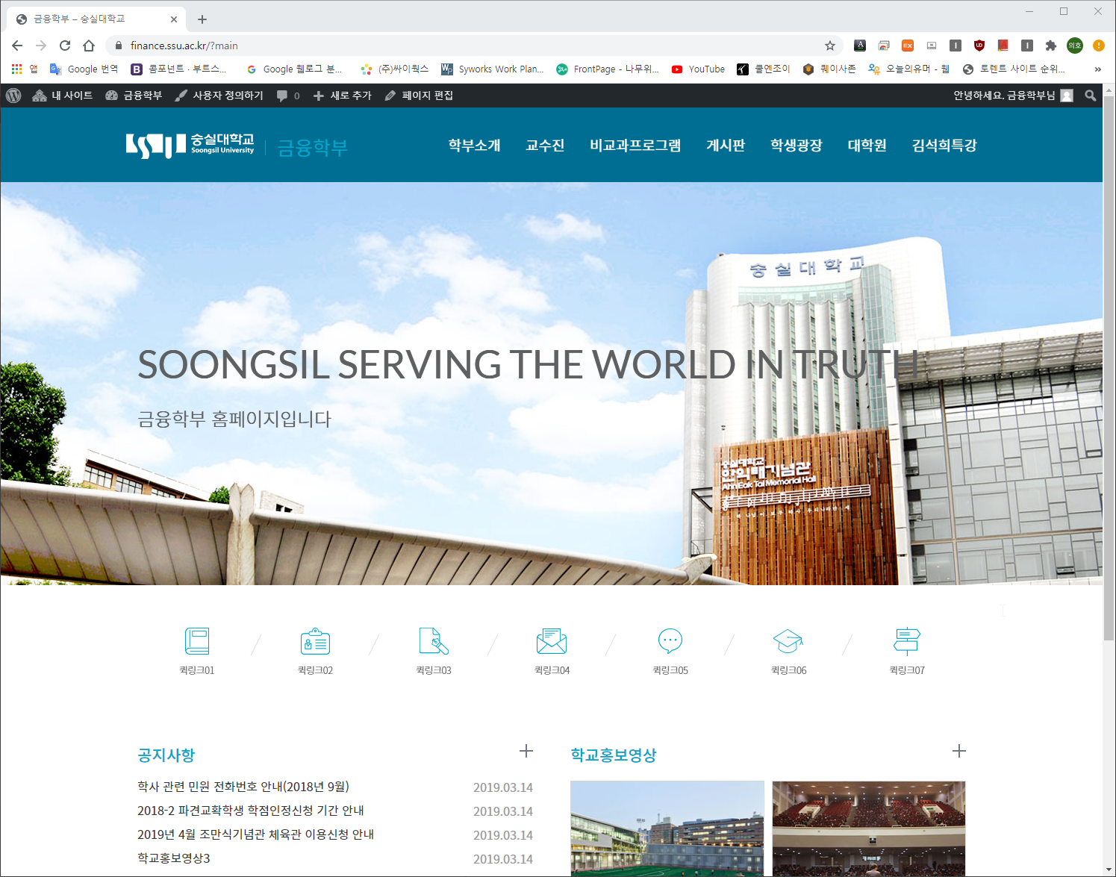
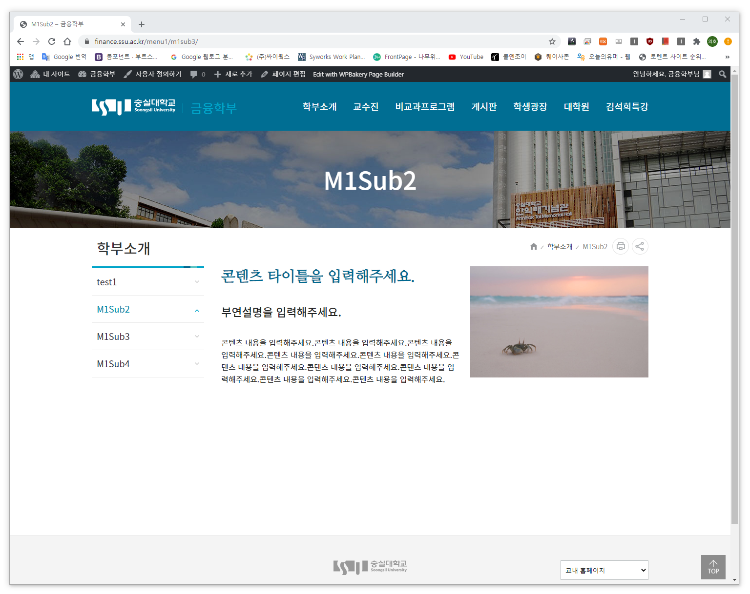
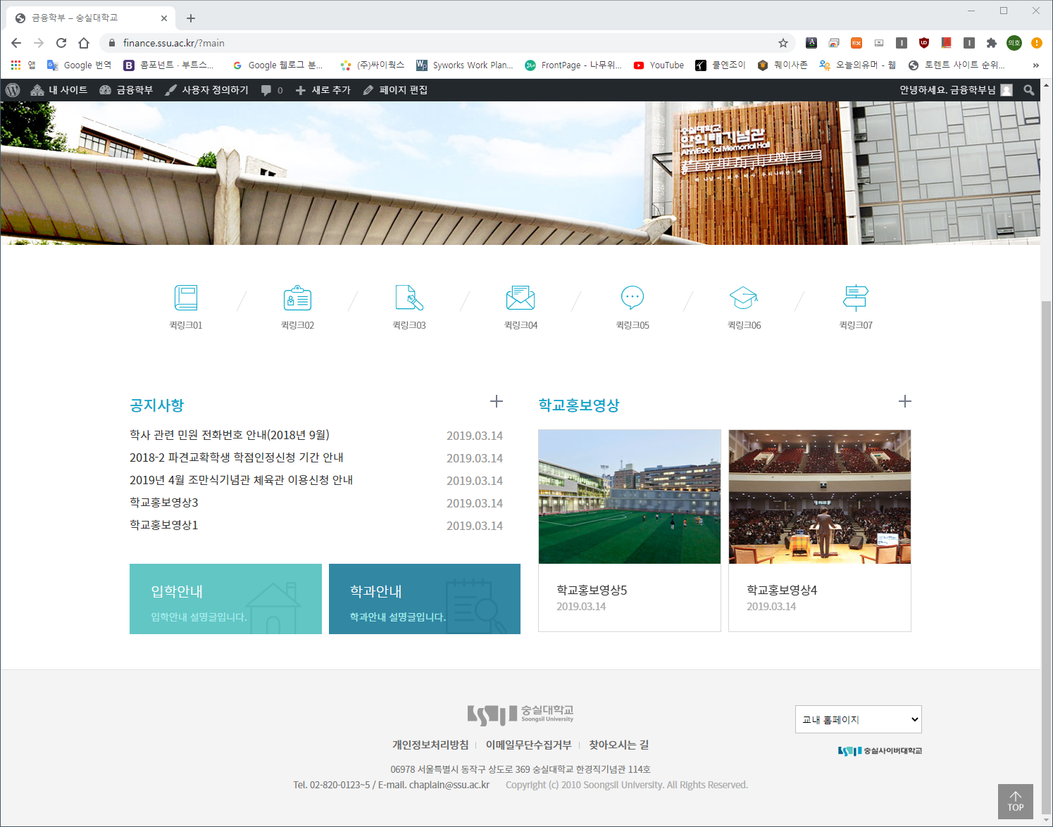
참고 사항 – 테마 커스텀 영역(테마6)

Slide 23
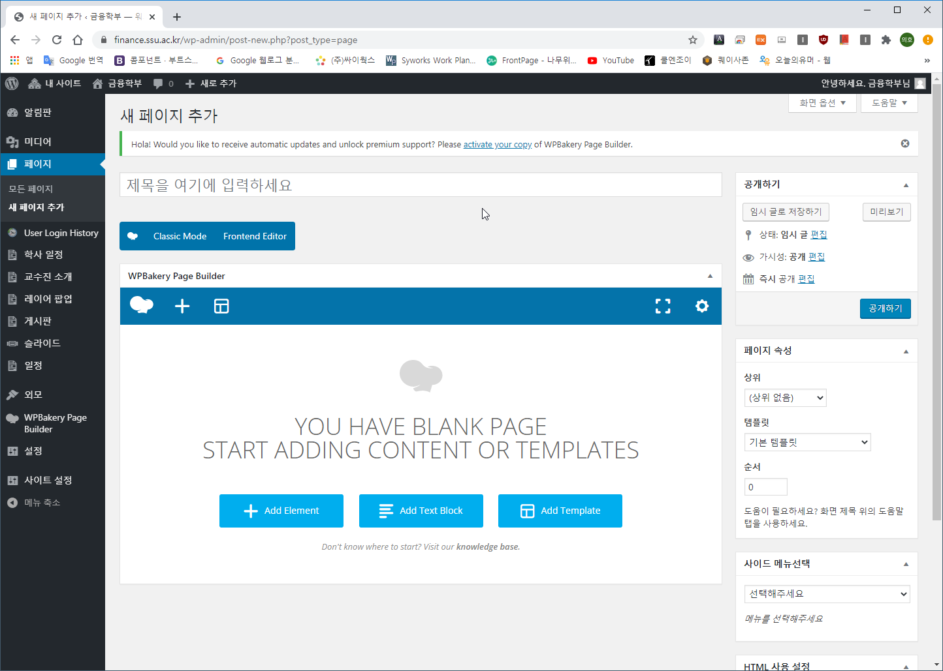
참고 사항 – 숏코드 사용

Slide 24
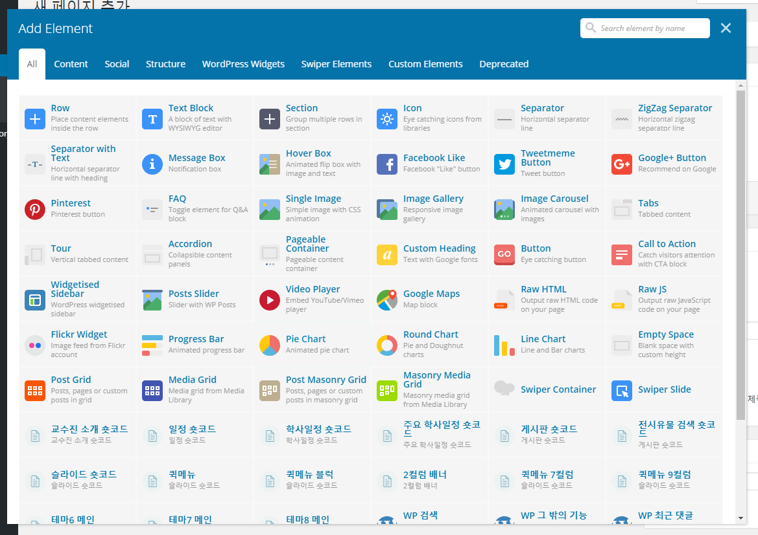
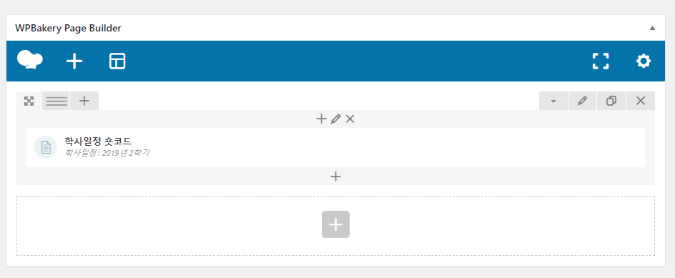
참고 사항 – 숏코드 사용

Slide 25
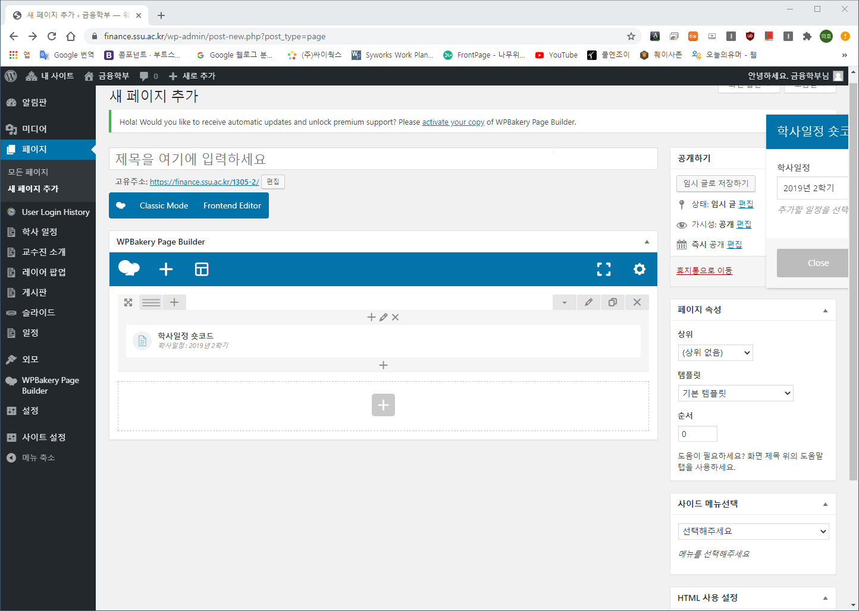
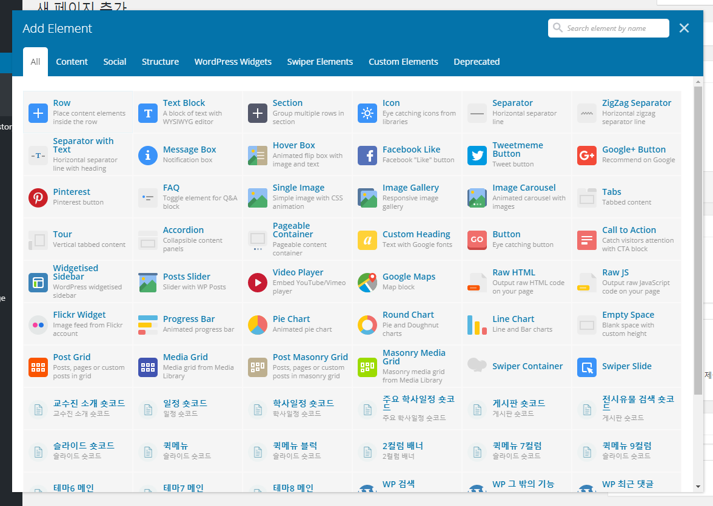
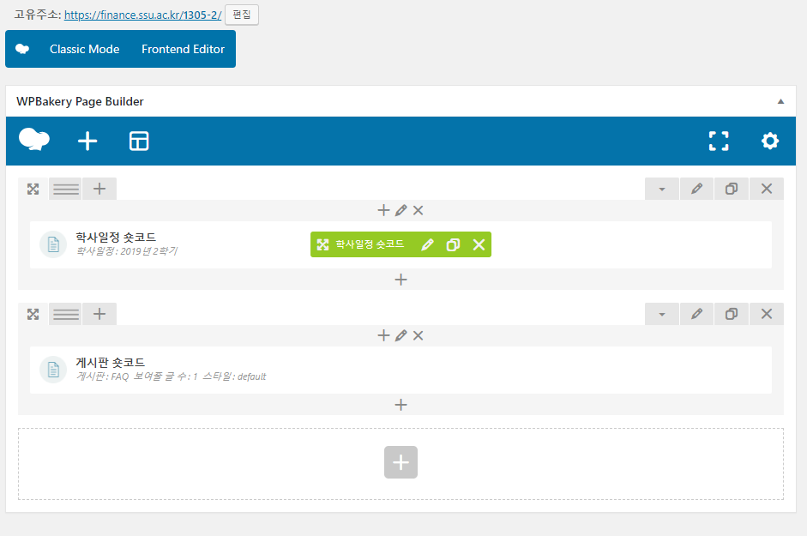
참고 사항 – 숏코드 사용

Slide 26
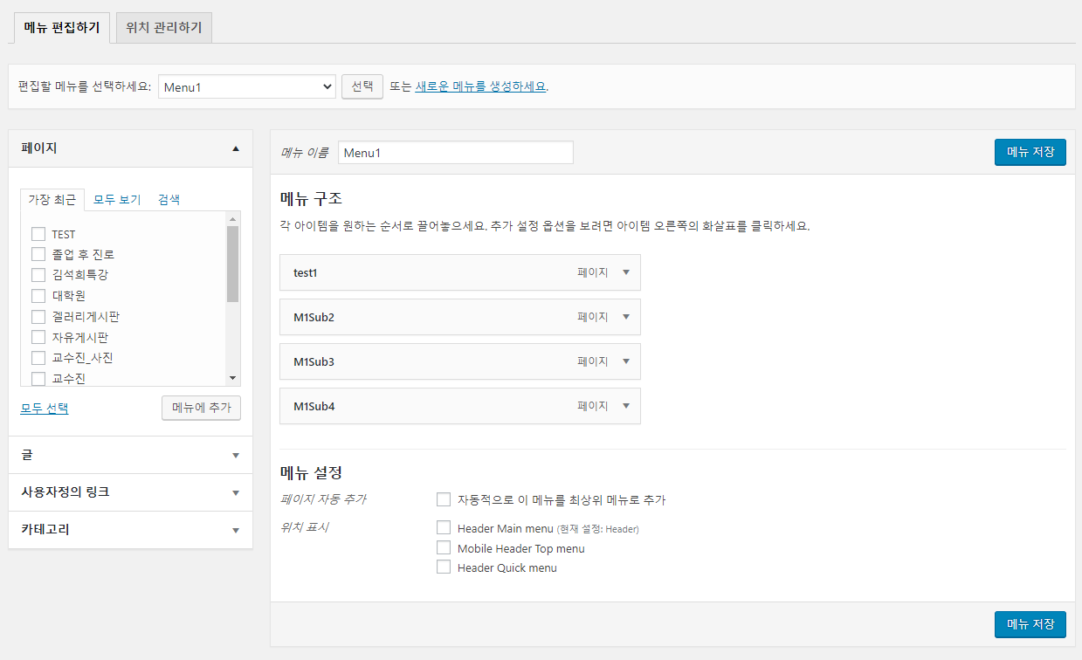
참고 사항 – 좌측메뉴 설정
메뉴 생성 / 편집
외모 -> 메뉴 -> 편집할 메뉴 선택 -> 선택
외모 -> 메뉴 -> 새로운 메뉴를 생성하세요.
페이지 / 사용자정의링크를 이용 메뉴 구성

Slide 27
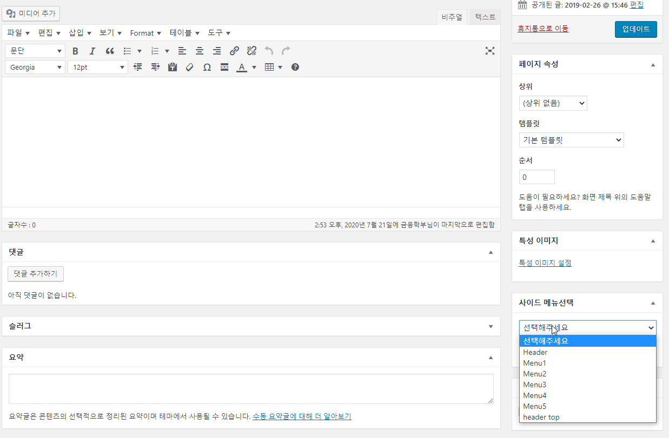
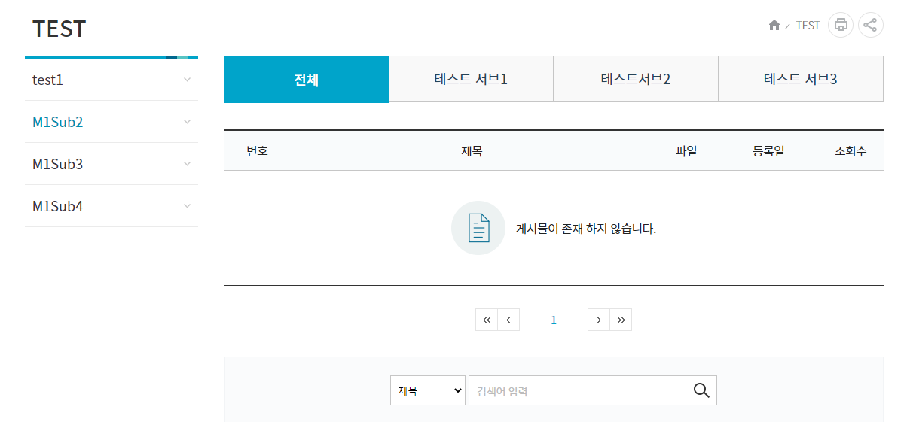
참고 사항 – 좌측메뉴 설정
페이지 설정
페이지 – [페이지 편집] -> 사이트 메뉴 선택

Slide 28
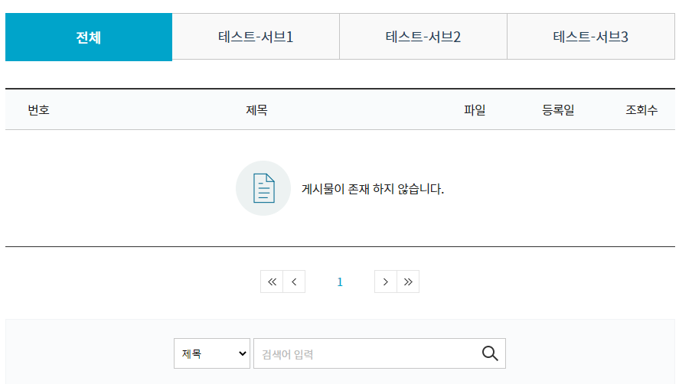
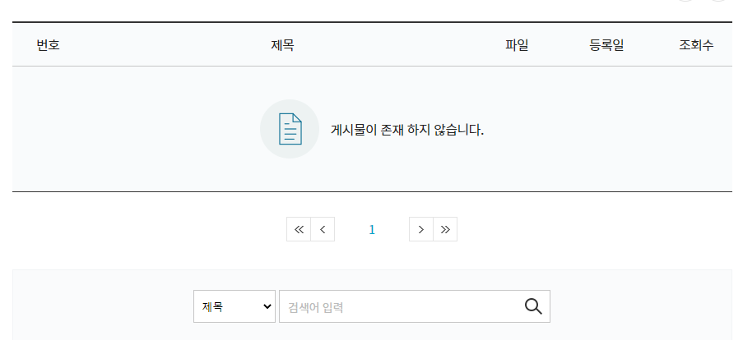
참고 사항 – 게시판 사용
게시판 생성 => 표시하고자 하는 페이지 선택
다수의 카테고리를 가지는 게시판일 경우 최상단 게시판 사용
카테고리 없음
카테고리 사용

Slide 29
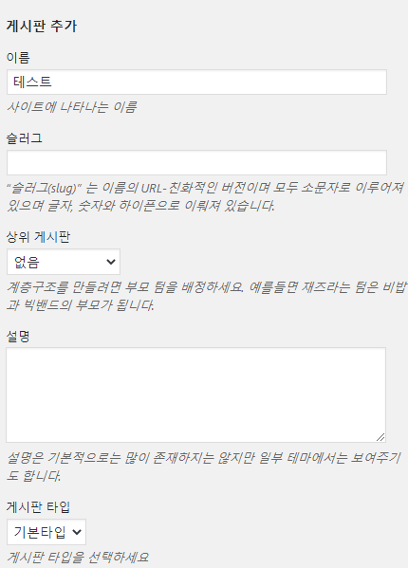
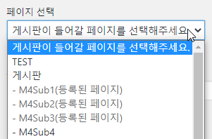
참고 사항 – 게시판 사용( 단일 )
게시판 -> 게시판 관리 -> 게시판 추가
표시하고자 하는 페이지 선택
……..

Slide 30
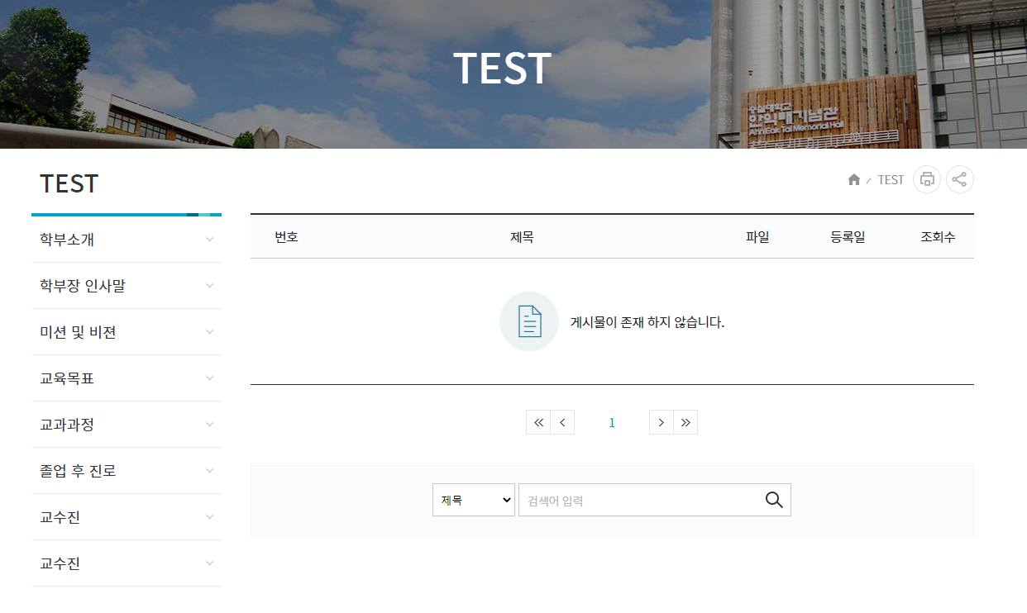
참고 사항 – 게시판 사용( 단일 )

Slide 31
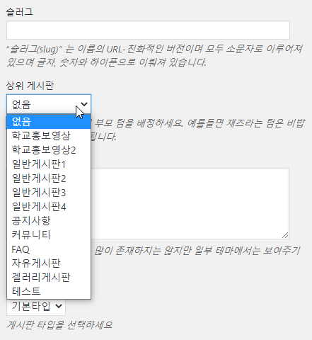
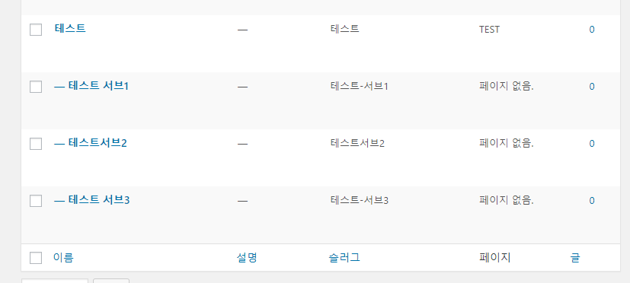
참고 사항 – 게시판 사용( 카테고리 )
게시판 -> 게시판 관리 -> 게시판 추가( 단일과 동일 )
단 페이지 선택(지정) 없음
추가하고자 하는 카테고리를 게시판 추가로 추가시 상위 게시판 선택

Slide 32
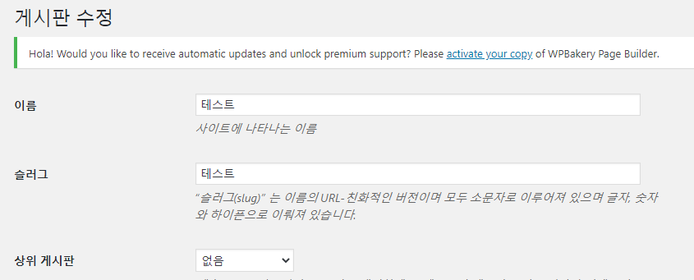
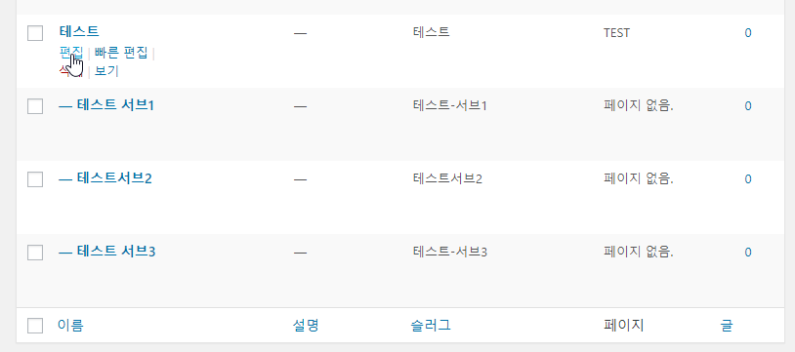
참고 사항 – 게시판 사용( 카테고리 )
최상위 게시판 편집
……..

Slide 33
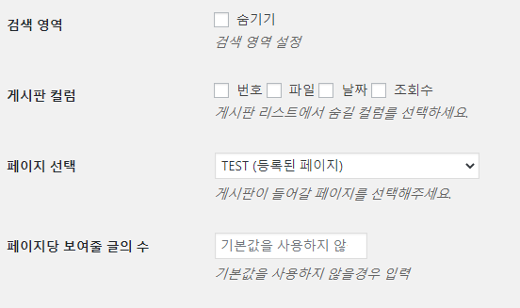
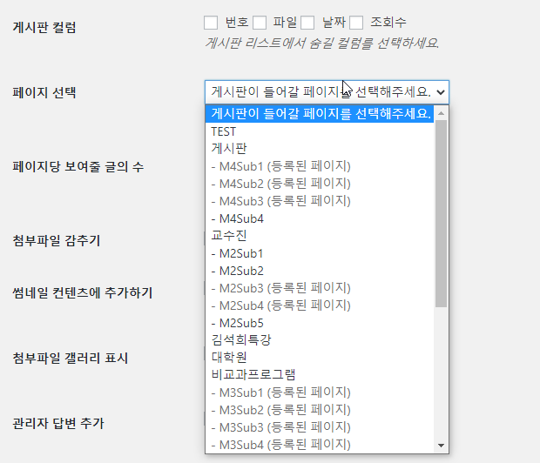
참고 사항 – 게시판 사용( 카테고리 )
표시하고자 하는 페이지 선택

Slide 34
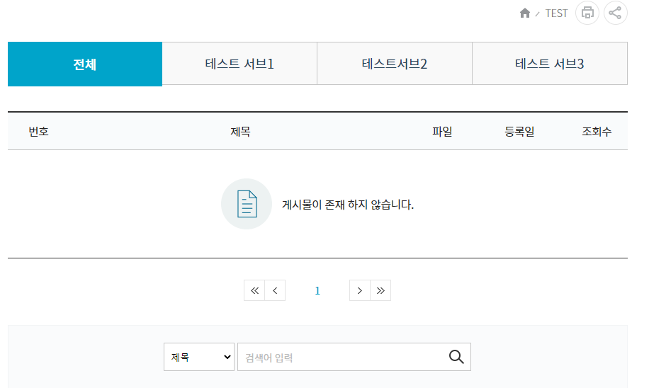
참고 사항 – 게시판 사용( 카테고리 )

Slide 35
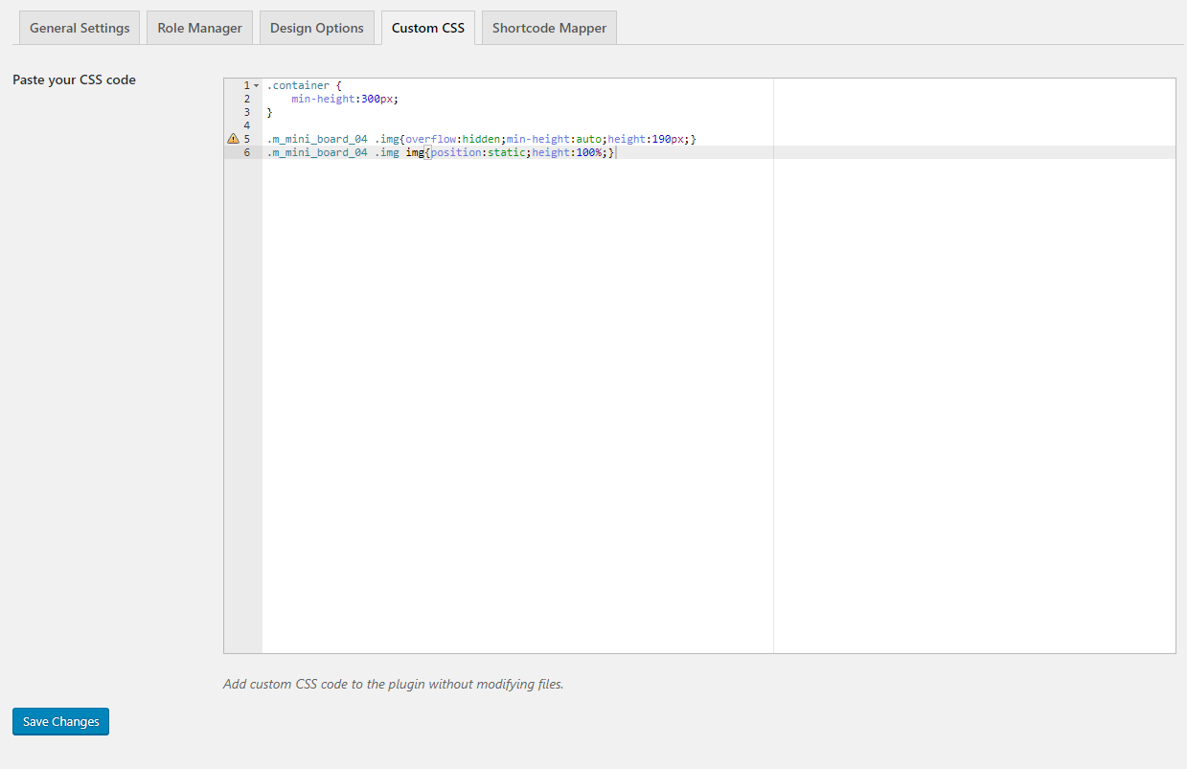
참고 사항 – CSS 편집
WPBakery Page Builder -> Custom CSS

Slide 36
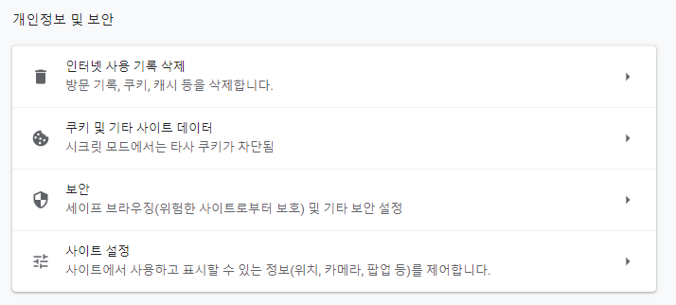
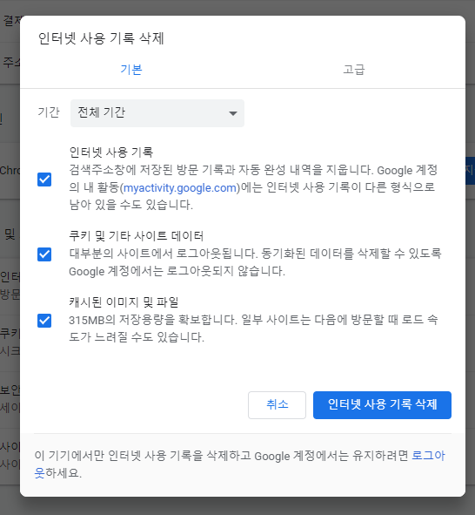
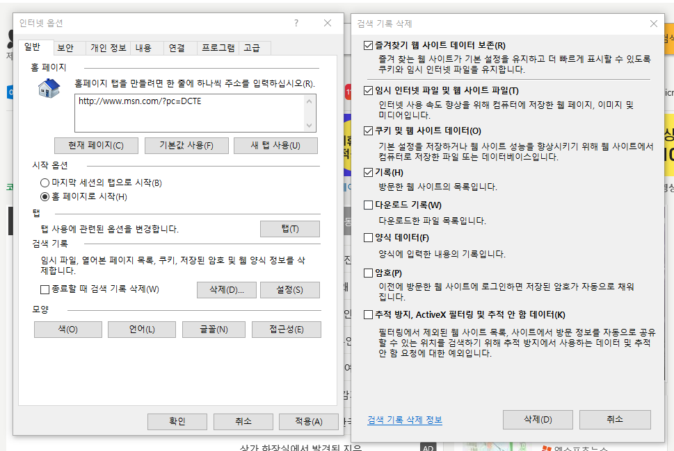
참고 사항 – CSS 편집
CSS 편집 후 바로 적용이 안 될경우
ctrl + f5
브라우저 캐시 삭제
크롬 ( 메뉴 -> 설정 )
IE( 메뉴 ->인터넷 옵션 )

Slide 37
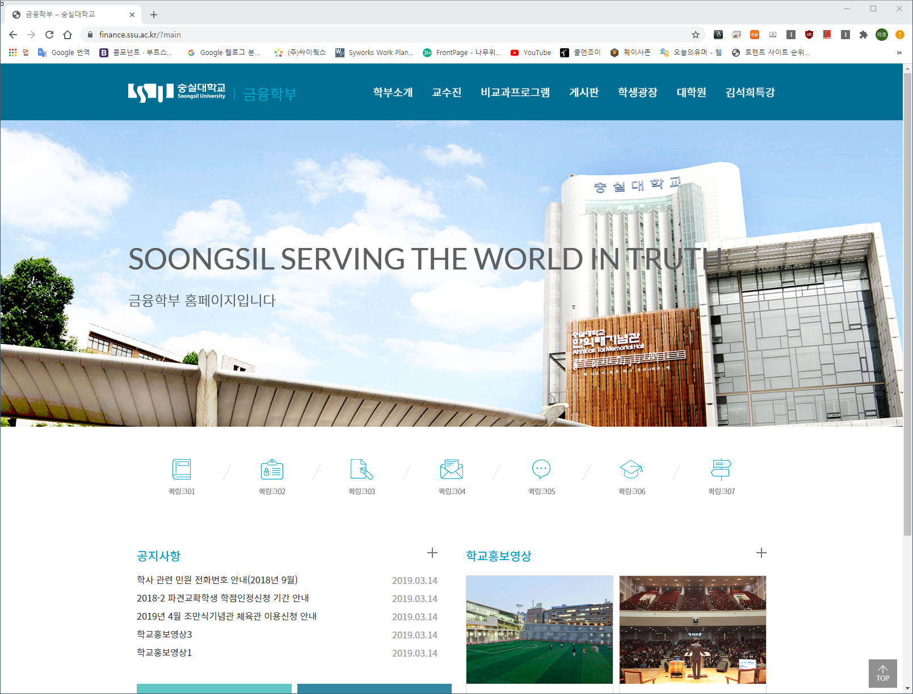
참고 사항 – 반응형
데스크탑
모바일

Slide 38
참고 사항 – 그리드
header
header
header
Section 1
Section 2
Section 3
Section 1
Section 2
Section 1
footer
Section 3
Section 2
footer
Section 3
데스크탑
footer
모바일 - 가로
모바일 - 세로

Slide 39
참고 사항 – 엑셀 / 워드 복사하기
엑셀
사용자 화면
관리자

Slide 40
참고 사항 – 엑셀 / 워드 복사하기
관리자 ( 텍스트 )

Slide 41
참고 사항 – 엑셀 / 워드 복사하기
HTML 코드
워드
관리자
(비주얼)
관리자
(텍스트)

Slide 42
참고 사항 – 엑셀 / 워드 복사하기
워드
(복사)
메모장
(붙어넣기 -> 복사)
관리자 에디터
(붙어넣기)

Slide 43
게시판 데이터 이전
이전 게시판 주소
http://finance.ssu.ac.kr/web/finance/menu5_1
신규 게시판 주소
https://finance.ssu.ac.kr/menu4/m4sub1/
현재 사용중인 사이트 유지보수 부서 / 업체 / 담당자
게시판안에 TEXT(HTML)를 이동됨
CSS가 다르기때문에 일부 데이터가 깨짐

Slide 44
문의 게시판 이용
http://service.syworks.net/ 접속
ID / PW : theme / theme2020!
신규요청 탭 사용
공용 게시판
양식
제목 : [학과명] 내용
학과명 : 학과명
홈페이지 주소 : 홈페이지 주소
연락처 / 메일 : 010-1234-1234 / theme@ssu.ac.kr
오류 내용 : 어떤 메뉴의 어떤 오류 인지 상세히 기재 필요

